Slide 1

DISEÑO Y DESARROLLO DE SISTEMA DE RECONOCIMIENTO FACIAL DE EMOCIONES
Por: Juan Pablo Arango A.
Simón Zapata C.

Slide 2
Contenido
1. Justificación
2. Objetivo General
3. Objetivos Específicos
4. Metodología

Slide 3
Justificación
Cuando experimentamos una emoción repercute en la manera de actuar y en la forma de relacionarnos con lo que nos rodea; la industria de la mercadotecnia ha revolucionado la forma de crear publicidad.

Slide 4
Objetivo general
Implementar un sistema para reconocer emociones faciales de un usuario (felicidad, sorpresa, rabia, disgusto, miedo y tristeza) a partir de imágenes previamente etiquetadas provenientes de una cámara.

Slide 5
Objetivos específicos
Comparar cuál de las técnicas de Inteligencia Computacional ofrece mejores resultados, tanto para la obtención de las características descriptivas de los datos como para la implementación del problema utilizando la base de datos disponible.
Evaluar desempeño del sistema ante distintas entradas.
Analizar el rendimiento del sistema final con respecto a métricas de error y curvas de análisis.

Slide 6
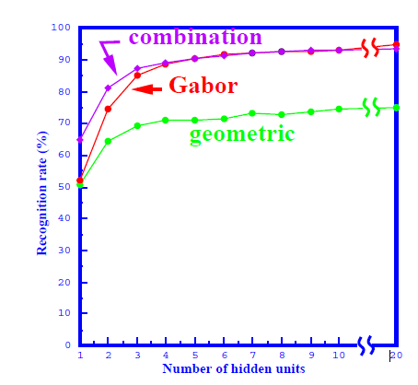

Metodología
i. Extracción de características:
Gabor Wavelets:
Utilizado en análisis de Imágenes, principalmente en Face Recognition.
La incertidumbre de la información portada por cada wavelet (Kernel)
no ortogonalidad: difícil descomposición en bases

Slide 7
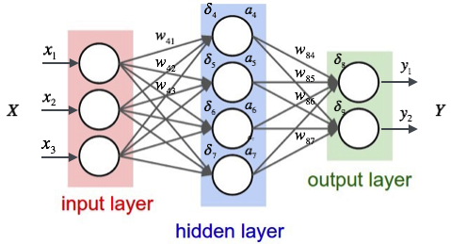
Metodología
ii. Técnica de clasificación de emociones
Redes Neuronales Multicapa:
Intenta simular como trabaja el cerebro humano
Capacidad para modelar cualquier función dada
Se pueden adaptar a cualquier problema
conlleva a retos tanto de topología como de adaptación

Slide 8
¿Preguntas?

